Slide 1
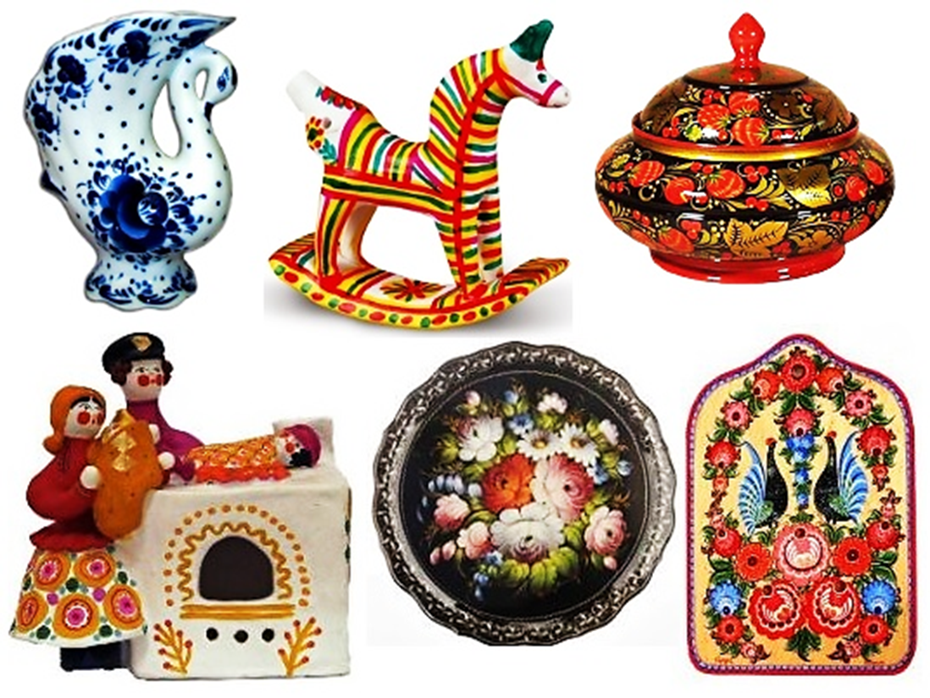
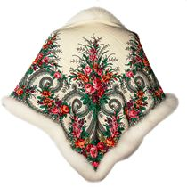
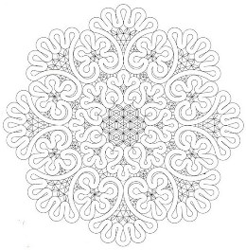
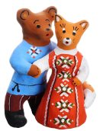
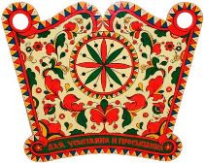
Загадки на тему «Русские народные художественные промыслы»

Slide 2
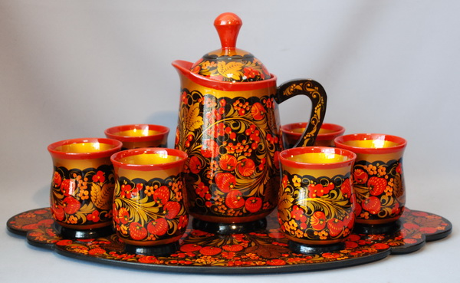
Резные ложки и ковши
Ты разгляди-ка не спеши,
Там травка вьётся и цветы
Растут невиданной красоты.
Блестят они как золотые,
А может, солнцем налитые.
(Хохлома)

Slide 3
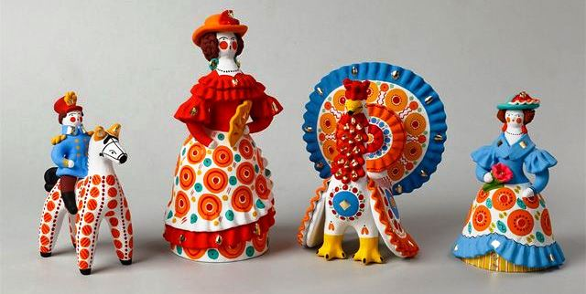
Глину замесили,
Козлов, барашков налепили.
В печке обожгли, белизну навели.
Яркие краски взяли
Кружочками, полосками игрушки расписали.
(Дымковские игрушки)

Slide 4
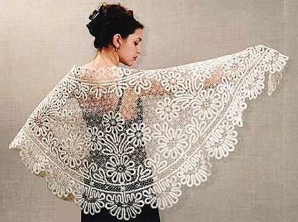
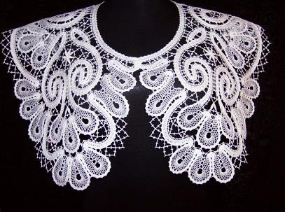
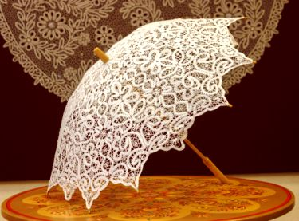
Коклюшки скакали –
Воротник связали.
Ещё поскакали –
Скатерть связали.
Это что за красота?
(Вологодские кружева)

Slide 5
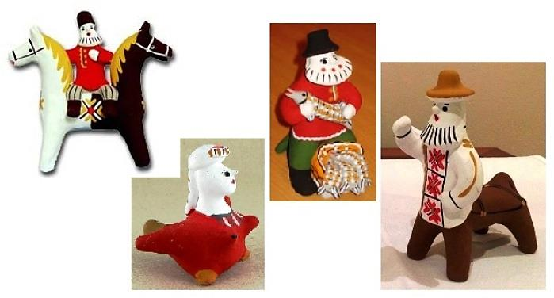
Здесь Полкан – любимый персонаж.
Он с бородкой, в эполетах, орденах!
Птица Сирин! Конь с двумя головами
Просто не забываем!
(Каргопольская игрушка)

Slide 6
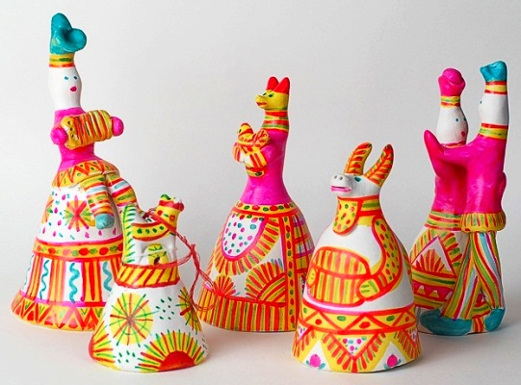
Ты откуда пришла к нам такая?
Вся простая без хитрых затей.
С длинной шеей и расписная,
Для игры и забавы детей.
(Филимоновская игрушка)

Slide 7
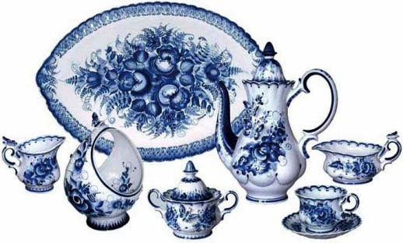
Керамика, майолика, фаянс
Сверкают белизной –
Не оторвать глаз.
Узор небесной синевы украсил вас.
(Из Гжели)

Slide 8
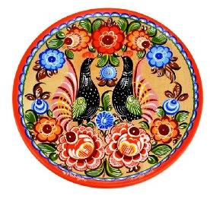
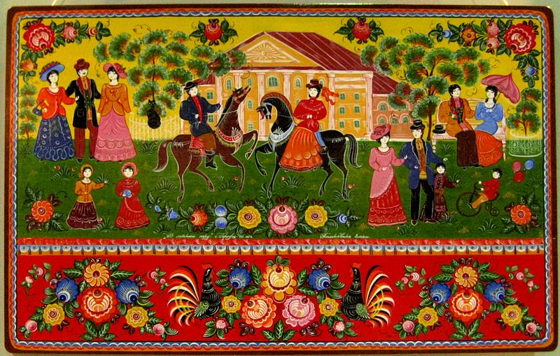
Ты сюда посмотри!
Прялки, мебель, сундуки!
Розаны, купавки их украшают.
Павлины на них восседают.
Всадники на конях разъезжают.
Девицы – красавицы гуляют.
(Городец)

Slide 9
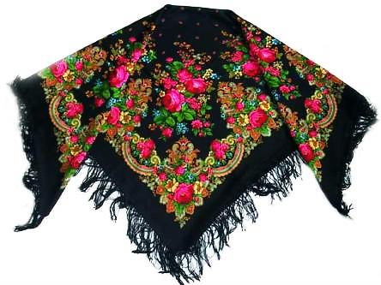
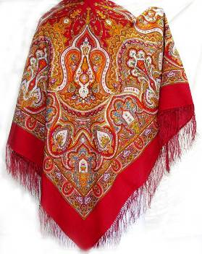
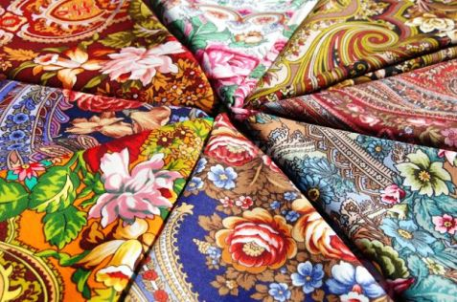
На платках расцветают цветы
Розы, маки, хризантемы.
Яркие красивые они,
Известные всей России.
(Павлово – Посадские платки)

Slide 10
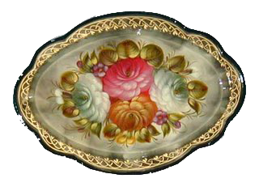
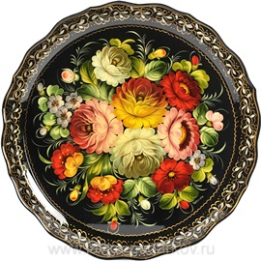
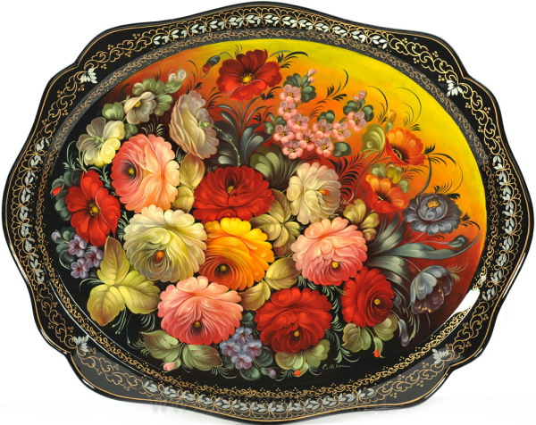
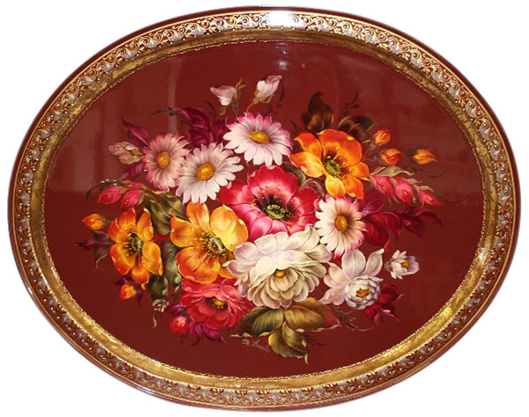
Они круглые, овальные, железные,
Красивые и в доме полезные.
Чёрные, синие, зелёные, красные
Удивительно прекрасные!
Ромашки, розы, незабудки мазками нанесли
Цветы сразу расцвели!
(Жостовские подносы.)

Slide 11
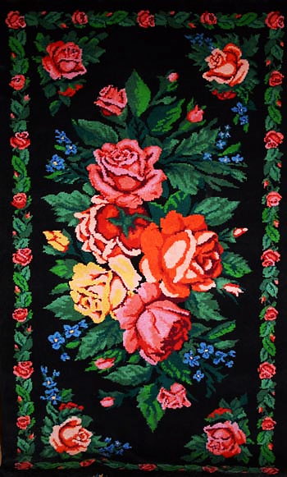
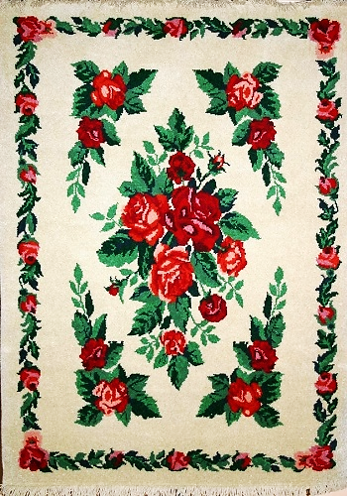
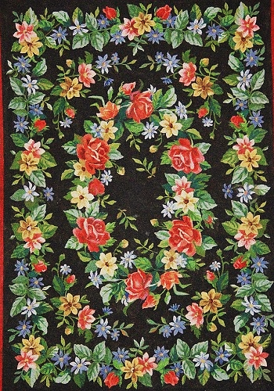
Ими раньше украшали стены,
Покрывали лавки, сундуки.
Мягкие, пушистые! Яркие цветки
Отличают наши сибирские (ковры).

Slide 12
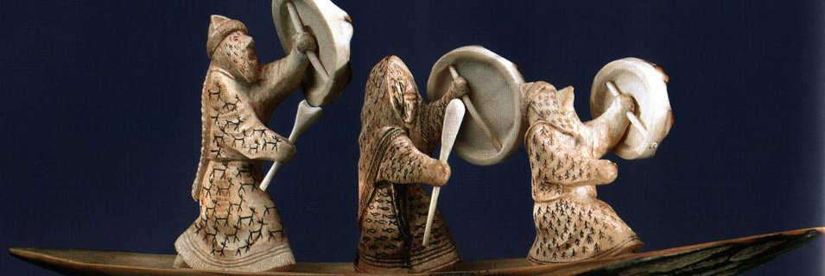
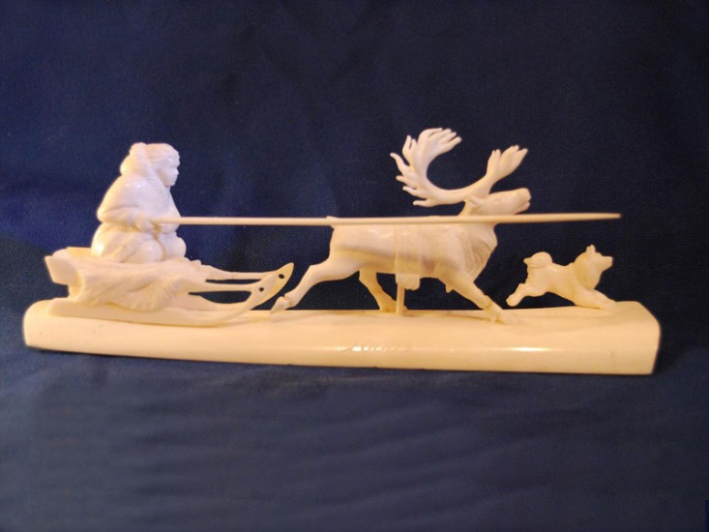
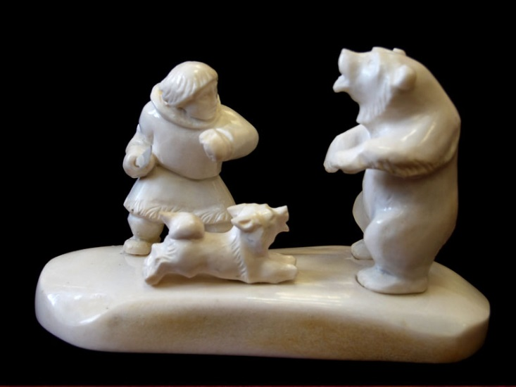
Эти скульптуры не из дерева, не из глины.
Их вырезают мастера тобольские уже ни одно поколение.
(Скульптуры и миниатюры из бивня мамонта, зуба кашалота и лосиного рога )

